Slide 1
Suy luận với thông tin không chắc chắn hoặc không đầy đủ
Trần Ngân Bình

Slide 2
Nội Dung
Các nguyên nhân của sự không chắc chắn:
  Dữ liệu/thông tin/tri thức có thể: không đủ, không đáng tin cậy, không đúng, không chính xác.
  Các phép suy luận có thể không hợp logic: suy luận ngược từ kết luận về điều kiện (abduction reasoning)
Xử lý trường hợp không chắc chắn:
  Tiếp cận thống kê: quan tâm đến mức độ tin tưởng (belief) của một khẳng định.
    Lý thuyết xác suất Bayesian (Bayesian Probability Theory)
    Đại số chắc chắn Stanford (The Stanford Certainty Algebra)
  Suy luận theo Loggic mờ (Fuzzy Logic) quan tâm đến mức độ thật (truth) của một khẳng định.

Slide 3
Xác suất
Hữu dụng để:
  Mô tả một thế giới hoàn toàn ngẫu nhiên (chơi bài,…)
  Mô tả một thế giới bình thường (mối tương quan thống kê,…)
  Mô tả các ngoại lệ (tỉ lệ xuất hiện lỗi,…)
  Làm cơ sở cho việc học của máy (quy nạp cây quyết định,…)
Thường xác suất được dùng cho:
  Sự kiện: xác suất của việc quan sát một chứng cớ nào đó.
  Giả thuyết: xác suất để giả thuyết đúng.
Theo xác suất truyền thống: tần số xuất hiện tương đối của một sự kiện trong một thời gian dài sẽ tiến đến xác suất của nó.

Slide 4
Lý thuyết xác suất
P(e) ∈ [0,1]
P(e₁) + P(e₂) + … + P(e_{n}) = 1
Ví dụ: đồng xu tốt P(mặt_sấp) = P(mặt_ngửa) = 0.5
đồng xu không đều P(mặt_sấp) =0.7 P(mặt_ngửa) = 0.3
Nếu sự kiện e₁ và e₂ độc lập nhau:
  P(e₁ And e₂) = P(e₁) * P(e₂)
  P(e₁ Or e₂) = P(e₁) + P(e₂) - P(e₁) * P(e₂)
  P(Not e) = 1 – P(e)
Ví dụ: tung 2 đồng xu: các khả năng có thể xảy ra là SS SN NS NN, suy ra:
P(S And N) = ¼ = 0.25 P(S Or S) = ¾ = 0.75

Slide 5
Xác suất có điều kiện
Xác suất tiên nghiệm (prior probability) hay xs vô điều kiện (unconditional probability): là xs của một sự kiện trong điều kiện không có tri thức bổ sung cho sự có mặt hay vắng mặt của nó.
Xác suất hậu nghiệm (posterior probability) hay xs có điều kiện(conditional probability): là xs của một sự kiện khi biết trước một hay nhiều sự kiện khác
Ví dụ: P(cúm) = 0.001 P(sốt) = 0.003
P(cúm And sốt) = 0.000003
nhưng cúm và sốt là cá sự kiện không độc lập
các chuyên gia cho biết: P(sốt | cúm) = 0.9
|e1 and e2|
P(e1|e2) =
|e2|

Slide 6
Suy luận Bayesian (1)
P(h|e) là xác suất khẳng định giả thuyết h đúng cho trước bằng chứng e.
  Công thức này nói rằng xác suất đúng của giả thuyết h khi quan sát được bằng chứng e, bằng với xác xuất cho rằng chúng ta sẽ quan sát được bằng chứng e nếu giả thuyết h là đúng, nhân với xác suất tiên nghiệm của h, tất cả chia cho xác suất tiên nghiệm của việc quan sát được bằng chứng e.
P(e|h) * P(h)
P(h|e) =
(luật Bayes)
P(e)

Slide 7
Suy luận Bayesian (2)
Ví dụ: Bằng chứng (triệu chứng): bệnh nhân bị sốt
Giả thuyết (bệnh): bệnh nhân bị cảm cúm
Khi nào bằng chứng e không làm tăng xác suất đúng của giả thuyết h?
  Khi xác suất của giả thuyết h đã là 1.0
  Khi bằng chứng e không liên quan gì đến giả thuyết h
P(cúm) * P(sốt|cúm)
0.001 * 0.9
P(cúm|sốt) =
=
= 0.3
P(sốt)
0.003
Các con số ở vế phải thì dễ đạt được hơn con số ở vế trái

Slide 8
Tại sao sử dụng luật Bayes?
Tri thức về nguyên nhân (knowledge of causes):
P (sốt | cúm)
thì dễ dàng có được hơn là tri thức về chẩn đoán (diagnostic knowledge):
P (cúm | sốt).
Luật Bayes cho phép chúng ta sử dụng tri thức về nguyên nhân để suy ra tri thức về chẩn đoán.

Slide 9
Các vấn đề trong suy luận Bayes
Việc tính toán các xác suất tiên nghiêm và hậu nghiệm liên quan đòi hỏi một sự thu thập dữ liệu rất lớn
Trong thực tế phải xử lý nhiều triệu chứng
  Chỉ có vài triệu chứng là độc lập nhau:
  P(s_{i}|s_{j}) = P(s_{i})
  Nếu chúng không độc lập nhau:
Đối với thông tin phủ định:
  P(not s) = 1 – P(s) và P(not d | s) = 1 – P(d | s)
P(d) * P(s₁ & s₂ &… s_{n} | d)
P(d | s₁ & s₂ &… s_{n}) =
P(s₁ & s₂ &… s_{n})

Slide 10
Sự độc lập của các điều kiện trong luật Bayes
Trong thực tế có nhiều giả thuyết canh tranh nhau, vì vậy công thức Bayes tổng quát nhất là:
Đòi hỏi tất cả các P(e | h_{k}) phải độc lập nhau.
Giả sử các chấm đỏ và sốt là độc lập về điều kiện khi cho trước bệnh sởi:
P(các chấm đỏ, sốt | sởi) = P(các chấm đỏ| sởi) P (sốt| sởi)
Khi đó ta có thể kết luận:
P(các chấm đỏ, sốt, sởi) = P(các chấm đỏ, sốt | sởi) P(sởi)
= P(các chấm đỏ | sởi) P(sốt | sởi) P(sởi)
P(e | h_{i}) * P(h_{i})
P(h_{i} | e) =
Σ_{k} (P(e | h_{k}) * P(h_{k}) )

Slide 11
Các yếu tố chắc chắn Stanford
Không phải là xác suất, mà là độ đo sự tự tin.
Lý thuyết chắc chắn là một cố gắng hình thức hóa tiếp cận heuristic vào suy luận với sự không chắc chắn
Các chuyên gia đo sự tự tin trong các kết luận của họ và các bước suy luận bằng từ ‘không có lẻ’, ‘gần như chắc chắn’, ‘có khả năng cao’, ‘có thể’. Đây không phải là xác suất mà là heuristic có từ kinh nghiệm.
Các chuyên gia có thể đặt sự tự tin vào các mối quan hệ mà không phải có cảm giác là nó không đúng.
MB(H | E) đo độ tin tưởng của giả thuyết H, cho trước E
MD(H | E) đo độ không tin tưởng
Giả thiết:
0 < MB(H | E) < 1 trong khi MD(H | E) = 0
0 < MD(H | E) < 1 trong khi MB(H | E) = 0
CF (H | E) = MB(H | E) – MD(H | E)

Slide 12
Đại số chắc chắn Stanford (1)
CF(fact) ∈[-1,1] : dữ liệu đã cho, dữ liệu suy luận được, giả thuyết
Một CF tiến về 1 cho thấy sự tin tưởng dữ kiện là đúng
Một CF tiến về -1 cho thấy sự tin tưởng dữ kiện là không đúng
Một CF xung quanh 0 cho thấy tồn tại rất ít bằng cớ cho việc ủng hộ hay chống lại dữ kiện. => một giới hạn được đưa ra nhằm tránh việc suy luận với thông tin không chắc chắn như vậy (vd: 0.2)
CF(rule) ∈[-1,1] : thể hiện sự tin tưởng của các chuyên gia vào độ tin cậy của luật.
Kết hợp các CF
CF ( A And B) = Min[CF(A), CF(B)]
CF (A Or B) = Max[CF(A), CF(B)]
Ví dụ: CF(bệnh nhân bị sốt) = 0.9
CF(bệnh nhân bị hắt hơi) = 0.6
CF(bệnh nhân bị sốt And bệnh nhân bị hắt hơi) = 0.6
CF(bệnh nhân bị sốt Or bệnh nhân bị hắt hơi) = 0.9

Slide 13
Đại số chắc chắn Stanford (2)
Truyền CF trên các luật:
CF(Q) = CF(If P Then Q) * CF(P)
Ví dụ: CF(bệnh nhân bị sốt) = 0.8
CF(If bệnh nhân bị sốt Then bệnh nhân bị cúm) = 0.5
CF(bệnh nhân bị cúm) = 0.4
Kết hợp nhiều CF từ nhiều luật
If P Then Q -> CF₁(Q)
If R Then Q -> CF₂(Q)
CF(Q) = CF₁(Q) + CF₂(Q) – CF₁(Q) * CF₂(Q)
= CF₁(Q) + CF₂(Q) + CF₁(Q) * CF₂(Q)
=
Khi CF₁ & CF₂ > 0
Khi CF1 & CF2 < 0
CF₁(Q) + CF₂(Q)
Khi khác dấu
1 – Min (|CF₁(Q)|, |CF₂(Q)|)

Slide 14
Đại số chắc chắn Stanford (3)
Ví dụ: CF(bệnh nhân bị sốt) = 1
CF(bệnh nhân bị hắt hơi) = 0.8
CF(If bệnh nhân bị hắt hơi Then bệnh nhân bị cúm) = 0.5
CF(If bệnh nhân bị sốt Then bệnh nhân bị cúm) = 0.6
CF₁(bệnh nhân bị cúm) = 0.4
CF₂(bệnh nhân bị cúm) = 0.6
CF(bệnh nhân bị cúm) = 0.4 + 0.6 – 0.24 = 0.76
Tính chất: kết quả CF phải nằm trong khoảng [-1,+1]
kết hợp các CF nghịch nhau sẽ xóa bớt lẫn nhau
Phép đo CF kết hợp phải mang tính tuyến tính
0.0
0.2
0.4
0.6
0.8
1.0
CF₁
CF₂

Slide 15
Mycin
Mục đích: Giúp đỡ các bác sĩ trong việc chẩn đoán và điều trị các bệnh truyền nhiễm
  Nhận dạng các cơ quan bị nhiễm bệnh
  Chọn các loại thuốc khống chế các cơ quan này
Giao diện người dùng: Đối thoại với bác sĩ để thu thập dữ liệu
  Dữ liệu tổng quát về bệnh nhân
  Các kết quả xét nghiệm
  Các triệu chứng của bệnh nhân
EMYCIN = MYCIN – Tri thức Y học
= Sườn hệ chuyên gia (ES shell)

Slide 16
Biểu diễn tri thức của Mycin
Dữ kiện:
Luật: Luật + diễn giải của luật
IF (a) the infection is primary-bacteria, and
(b) the site of the culture is one of the serile sites, and
(c) the suspected portal of entry is gastrointestinal tract
THEN there is suggestive evidence (.7) that infection is bacteroid
IF: (AND (same_context infection primary_bacteria)
(membf_context site sterilesite)
(same_context portal GI) )
THEN: (conclude context_ident bacteroid tally .7)
Thông số | Ngữ cảnh | Giá trị | CF
Nhận ra | Cơ_quan_1 | Klebsiella | .25
Nhạy cảm | Cơ_quan_1 | Penicillin | -1.0

Slide 17
Suy luận của Mycin
Ngữ cảnh: các đối tượng được thảo luận bởi Mycin
  Các kiểu đối tượng khác nhau: bệnh nhân, thuốc, …
  Được tổ chức trong một cây
Động cơ suy diễn: tiếp cận hướng từ mục tiêu hay suy diễn lùi
  Tìm kiếm sâu gần như là vét cạn
  Có thể suy luận với thông tin không chắc chắn
  Có thể suy luận với dữ liệu không đầy đủ
Các tiện ích giải thích: Mô-đun ‘hỏi-trả lời’ với các câu hỏi tại sao, như thế nào.

Slide 18
Ví dụ Mycin
Chân của John đang bị đau (1.0). Khi tôi kiểm tra nó, thấy nó sưng tấy (0.6) and hơi đỏ (0.1). Tôi không có nhiệt kế nhưng tôi nghĩ anh ta có bị sốt (0.4). Tôi biết John là một vận động viên marathon, các khớp của anh ta thường xuyên làm việc quá tải (1.0). John có thể di chuyển chân của anh ấy.
Liệu chân của John bị gãy, quá mỏi, hay bị nhiễm trùng?
IF đau và sốt THEN bị nhiễm trùng 0.6
IF đau và sưng THEN bị chấn thương 0.8
IF quá tải THEN bị nhiễm trùng 0.5
IF bị chấn thương AND đỏ THEN bị gãy 0.8
IF bị chấn thương AND di chuyển được THEN quá mỏi 1.0

Slide 19
Một luật heuristic của Mycin
IF tuổi bệnh nhân <7 THEN không nên cấp thuốc tetracyline
Tri thức miền:
  Tetracyline làm đổi màu xương đang phát triển
  trẻ em dưới 7 tuổi thì đang mọc răng
Tri thức giải quyết vấn đề:
  Trước khi kê một loại thuốc phải kiểm tra các chống chỉ định
  Có hai loại chống chỉ định: liên quan đến bệnh và liên quan đến bệnh nhân.
Tri thức về thế giới:
  Hàm răng màu nâu thì không đẹp
Luật heuristic biên dịch tất cả những thông tin này và vì vậy hỗ trợ một phương pháp giải quyết vấn đề hiệu quả

Slide 20
Điều khiển cài trong luật của Mycin
IF sự nhiễm trùng là bệnh viêm màng não
And sự nhiễm trùng là do vi khuẩn
And chỉ có chứng cớ gián tiếp
And tuổi của bệnh nhân > 16
And bệnh nhân là một người nghiện rượu
THEN chứng cớ cho viêm phổi song cầu khuẩn 0.7
Tri thức miền:
  Các bệnh nhân bị nghiện rượu thì đáng nghi ngờ với vi khuẩn viêm phổi song cầu khuẩn
Tri thức giải quyết vấn đề
  Lọc sự chẩn đoán theo từng bước
Tri thức về thế giới
  Người nghiện rượu thì hiếm khi dưới 17 tuổi
  Câu hỏi gây sốc cho cha mẹ của các trẻ nhỏ.

Slide 21
Logic Mờ (Fuzzy Logic)
Một số phần của thế giới là nhị phân:
  Con mimi của tôi là một con mèo
Một số phần thì không:
  An thì khá cao, Bảo thì thuộc loại cao, tôi thì hơi cao, Trân thì không cao lắm
Nhị phân có thể biểu diễn bằng một đồ thị:
Logic mờ cũng có thể biểu diễn bằng đồ thị, nhưng là đồ thị liên tục:

Slide 22
Tập Mờ
Cho S là một tập hợp và x là một phần tử của tập hợp đó. Một tập con mờ F của S được định nghĩa bởi một hàm tư cách thành viên μF(x) đo “mức độ” mà theo đó x thuộc về tập F. Trong đó, 0 ≤ μF(x) ≤ 1.
  Khi μF(x) = 0 => x ∉ F hoàn toàn.
  Khi μF(x) = 1 => x ∈ F hoàn toàn.
Nếu ∀x, μF(x) = 0 hoặc 1
thì F được xem là “giòn”
Hàm thành viên μF(x) thường được biểu diễn dưới dạng đồ thị.

Slide 23
Ví dụ 7.7: S là tập hợp tất cả các số nguyên dương và F là tập con mờ của S được gọi là “số nguyên nhỏ”
Ví dụ Tập Mờ
μ
Số nguyên nhỏ
1
1 2 3 …
Ví dụ: 7.8: Một sự biểu diễn tập mờ cho các tập người đàn ông thấp, trung bình, và cao.
1
Trung bình
Thấp
Cao
μ
0
||
4’
4’6”
5’
5’6”
6’
6’6”
Chiều cao

Slide 24
Tính Chất của Tập Mờ
Hai tập mờ bằng nhau:
A = B nếu ∀x ∈ X, μA (x) = μB (x)
Tập con: A ⊆ B nếu ∀x ∈ X, μA (x) ≤ μB (x)
Một phần tử có thể thuộc về nhiều hơn một tập mờ.
Ví dụ: (hình 7.5) một người đàn ông cao 5’10” thuộc về cả hai tập “trung bình” và “cao”.
Tổng các giá trị mờ của một phần tử khác 1:
μThấp(x) + μTrungbình(x) + μCao(x) ≠ 1

Slide 25



Mờ hóa (fuzzification)
Từ hàm thành viên cho trước, ta có thể suy ra được mức độ một thành viên thuộc về một tập hợp, hay giá trị mờ của nó đối với một tập mờ.
Các tập mờ
μ
Trẻ
Trung niên
Già
1
0.8
0.5
0.3
||
0
23
28
35
25
40
55
Tuổi
Giá trị mờ
Châu
An
Bảo

Slide 26
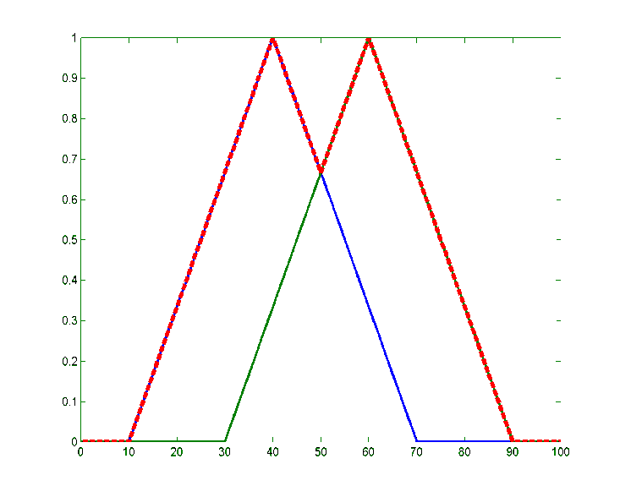
Hợp của hai tập mờ
Khái niệm: Hợp của hai tập mờ (A∪B) thể hiện mức độ một phần tử thuộc về một trong hai tập là bao nhiêu.
Công thức: μ A∨ B(x) = max (μA(x) , μB(x) )
Thí dụ 7.10:
μTre(An) = 0.8
và μTrung niên(An) = 0.3
=> μTre ∨ Trung Niên(An)
= max( 0.8, 0.3) = 0.8
A ∪ B

Slide 27
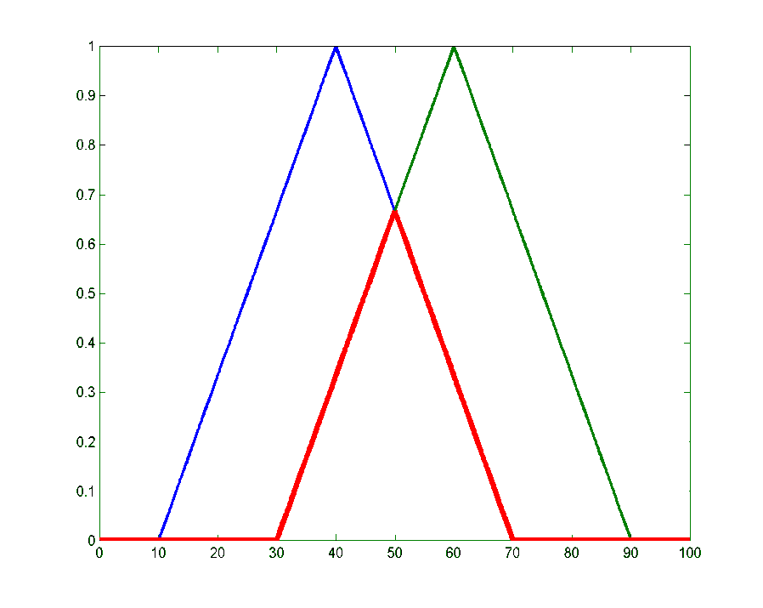
Giao của hai tập mờ
Khái niệm: Giao của hai tập mờ (A∩B) thể hiện mức độ một phần tử thuộc về cả hai tập là bao nhiêu.
Công thức: μ A∧ B(x) = min (μA(x) , μB(x) )
Thí dụ 7.11:
μTre(An) = 0.8
và μTrung niên(An) = 0.3
=> μTre ∧ Trung Niên(An)
= min( 0.8, 0.3) = 0.3
A ∩ B

Slide 28
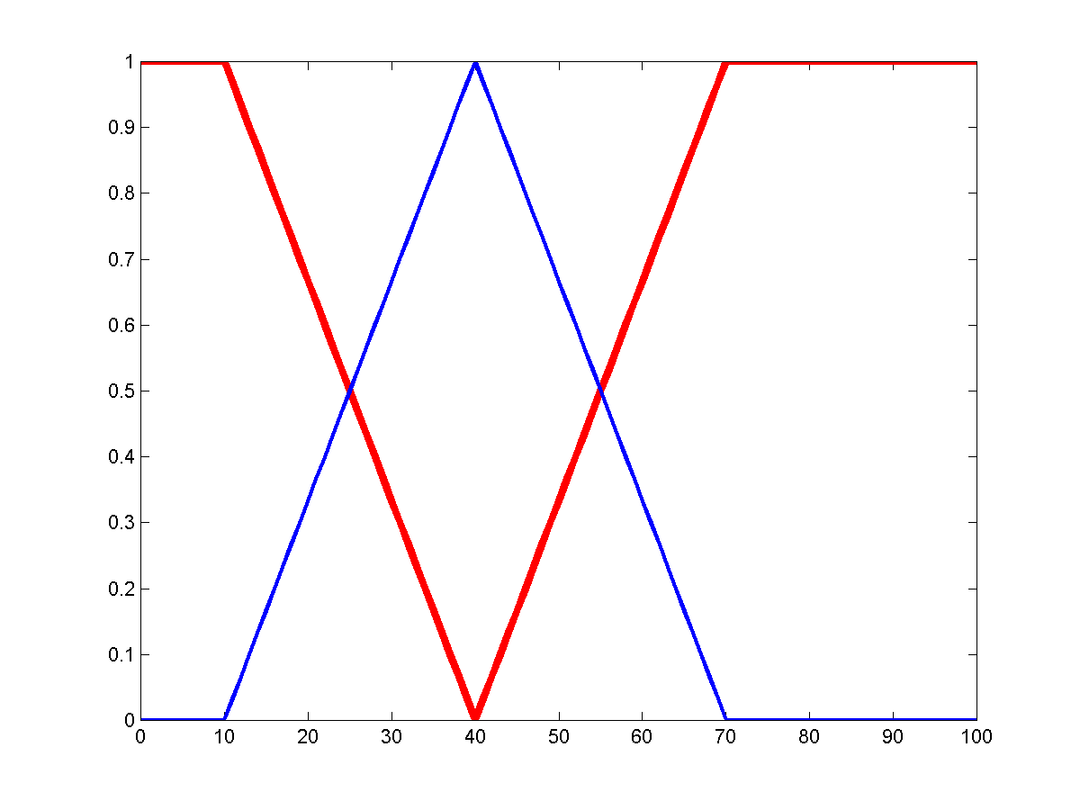
Bù của một tập mờ
Khái niệm: Bù của một tập mờ thể hiện mức độ một phần tử không thuộc về tập đó là bao nhiêu.
Công thức: μ ¬A(x) = 1 - μA(x)
Thí dụ 7.12:
μTrẻ(An) = 0.8
=> μ ¬Trẻ(An)
= 1 – 0.8 = 0.2
A’

Slide 29
Luật mờ
Một luật mờ là một biểu thức if - then được phát biểu ở dạng ngôn ngữ tự nhiên thể hiện sự phụ thuộc nhân quả giữa các biến.
Thí dụ 7.14:
if nhiệt độ là lạnh
và giá dầu là rẻ
then sưởi ấm nhiều.
Hoặc:
if một người có chiều cao là cao và cơ bắp là lực lưỡng then chơi bóng rổ hay.
Biến
Giá trị của biến (hay tập mờ)

Slide 30
Nhận xét
Logic mờ không tuân theo các luật về tính bù của logic truyền thống:
μ ¬A∨ A(x) ≡ 1 và μ ¬A ∧ A(x) ≡ 0
Thí dụ 7.13:
μ ¬A∨ A(x) = max (0.8, 0.2) = 0.8
μ ¬A ∧ A(x) = min( 0.8, 0.2) = 0.2

Slide 31
Thủ tục ra quyết định mờ
(fuzzy decision making procedure)
Mờ hóa (fuzzification)
Chuyển các giá trị của dữ liệu thực tế về dạng mờ
Suy luận mờ (fuzzy reasoning)
Thực hiện tất cả các luật khả thi, các kết quả sẽ được kết hợp lại
Khử tính mờ (defuzzification)
Chuyển kết quả ở dạng mở về dạng dữ liệu thực tế

Slide 32
Hệ thống mờ dùng trong điều trị bệnh
IF sốt nhẹ THEN liều lượng aspirin thấp
IF sốt THEN liều lượng aspirin bình thường
IF sốt cao THEN liều lượng aspirin cao
IF sốt rất cao THEN liều lượng aspirin cao nhất
SN
S
SC
SRC
37
38
39
40
41
ºC
T
BT
C
CN
0
200
400
600
800
1000
mg

Slide 33
Ví dụ: Một bệnh nhân sốt ở 38.7 độ. Hãy xác định liều lượng aspirin cần thiết để cấp cho bệnh nhân
Bước 1: Mờ hóa giá trị x = 37.8 đã cho ta thấy 37.8 thuộc về các tập mờ như sau:
μSốt nhẹ (x) = 0.3 μSốt (x) = 0.7
μSốt cao (x) = 0 μSốt rất cao (x) = 0
1
0.7
SN
S
SC
SRC
0.3
37
38
37.8
39
40
41
ºC

Slide 34
Ví dụ (tt.)
Bước 2: Ta thấy có 2 luật 1 và 2 có thể áp dụng cho ra hai liều lượng aspirine:
μThấp (x) = 0.3 μBình thường (x) = 0.7
Kết hợp các giá trị mờ này lại ta được vùng được tô màu sau đây:
BT
0.7
T
0.3
0
200
400
600
800
mg

Slide 35
Ví dụ (tt.)
Bước 3: Phi mờ hóa kết quả bằng cách tính trọng tâm của diện tích được tô trong hình trên:
  Chiếu xuống trục hoành ta được giá trị ±480mg
Kết luận: liều lượng aspirin cần cấp cho bệnh nhân là 480mg.

Slide 36
Tóm Tắt
Vận dụng công thức Bayes để tính xác suất của một giả thuyết.
Hiểu nguyên tắc hoạt động của HCG MYCIN
Vận dụng đại số hệ số chắc chắn Stanford vào hệ chuyên gia MYCIN.
Hiểu lý thuyết về logic mờ & ứng dụng của nó vào các HCG mờ.
Biết lựa chọn phương pháp suy luận phù hợp với vấn đề cần giải quyết.

